Slide 1
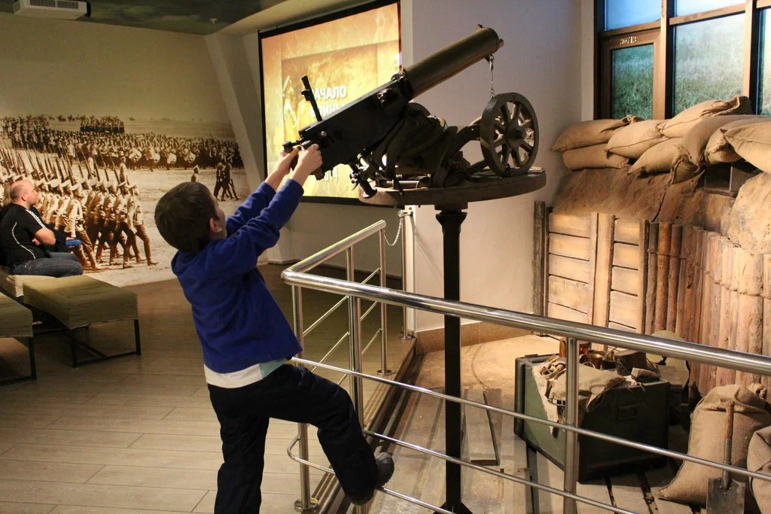
Музей оружия

Slide 2
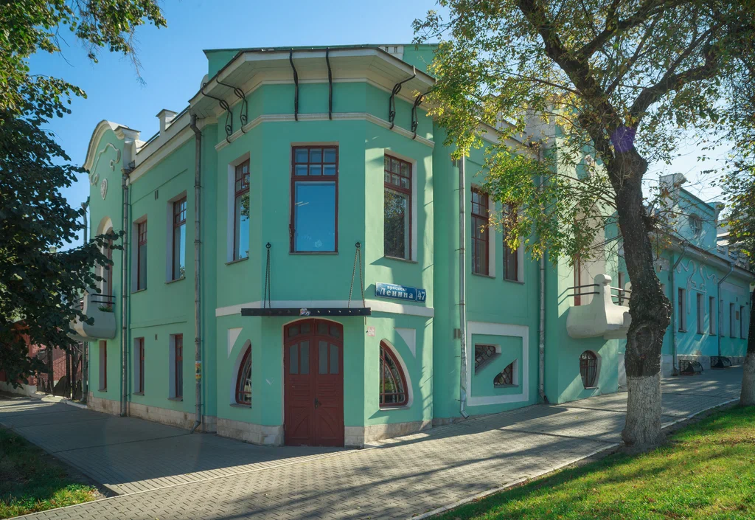
Музей «Тульские древности»

Slide 3
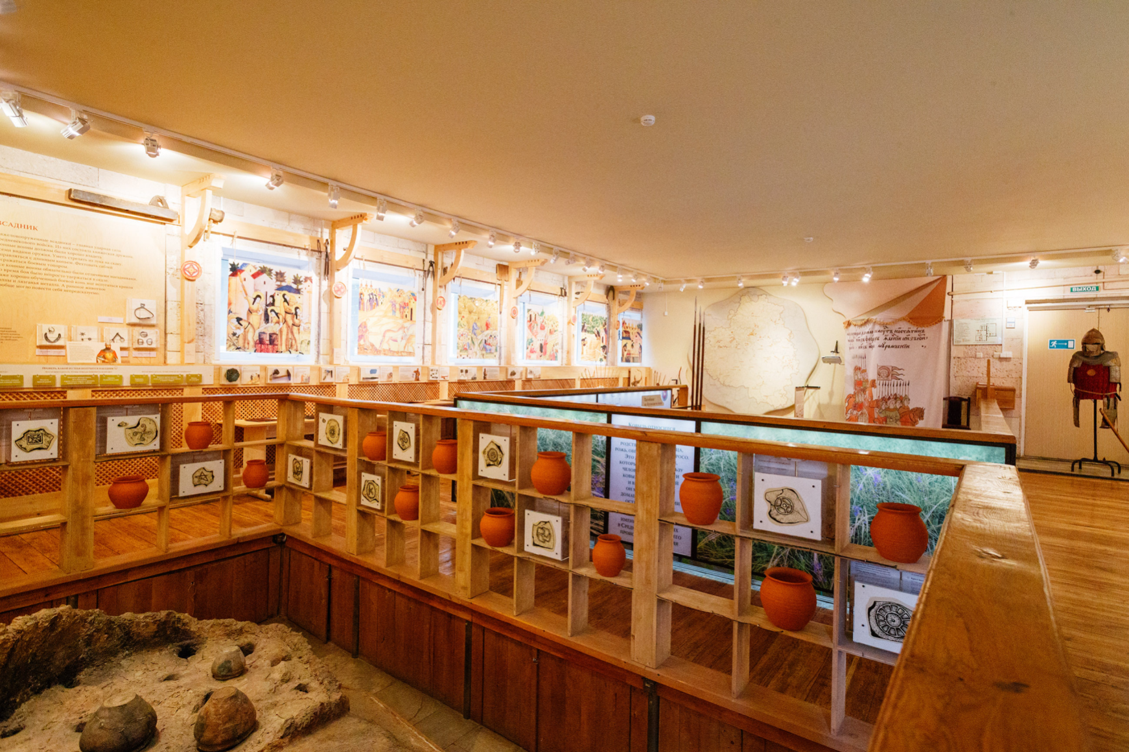
Музей «Тульские древности»

Slide 4
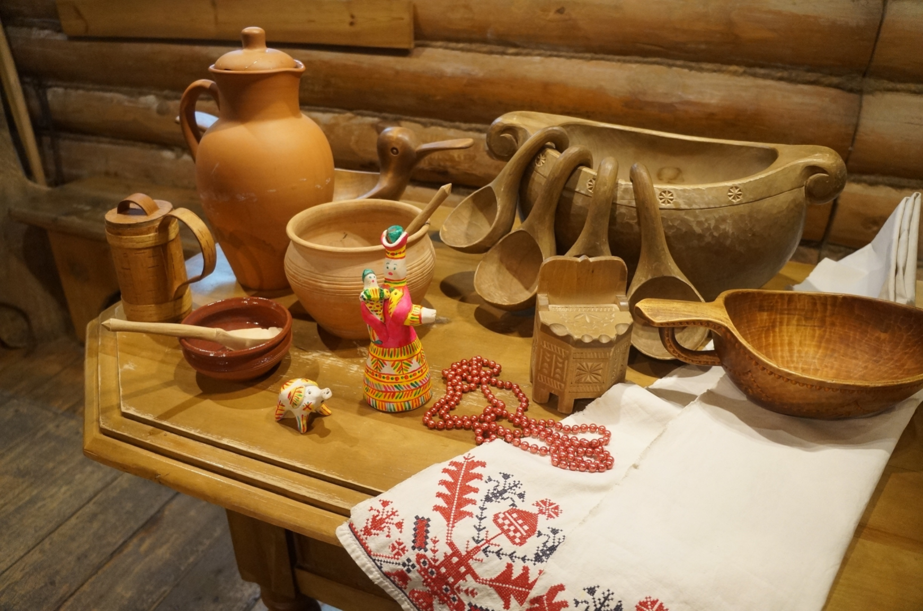
Музей «Тульские древности»

Slide 5
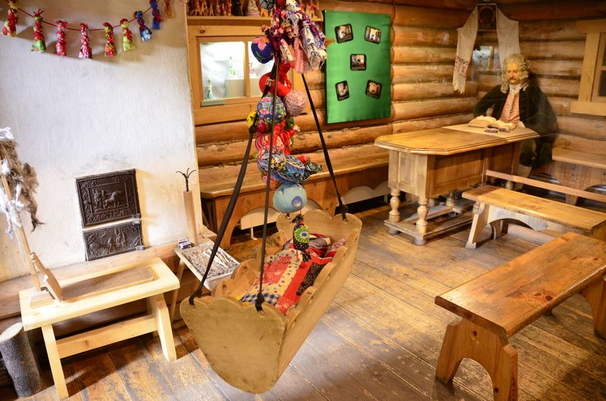
Музей «Тульские древности»

Slide 6
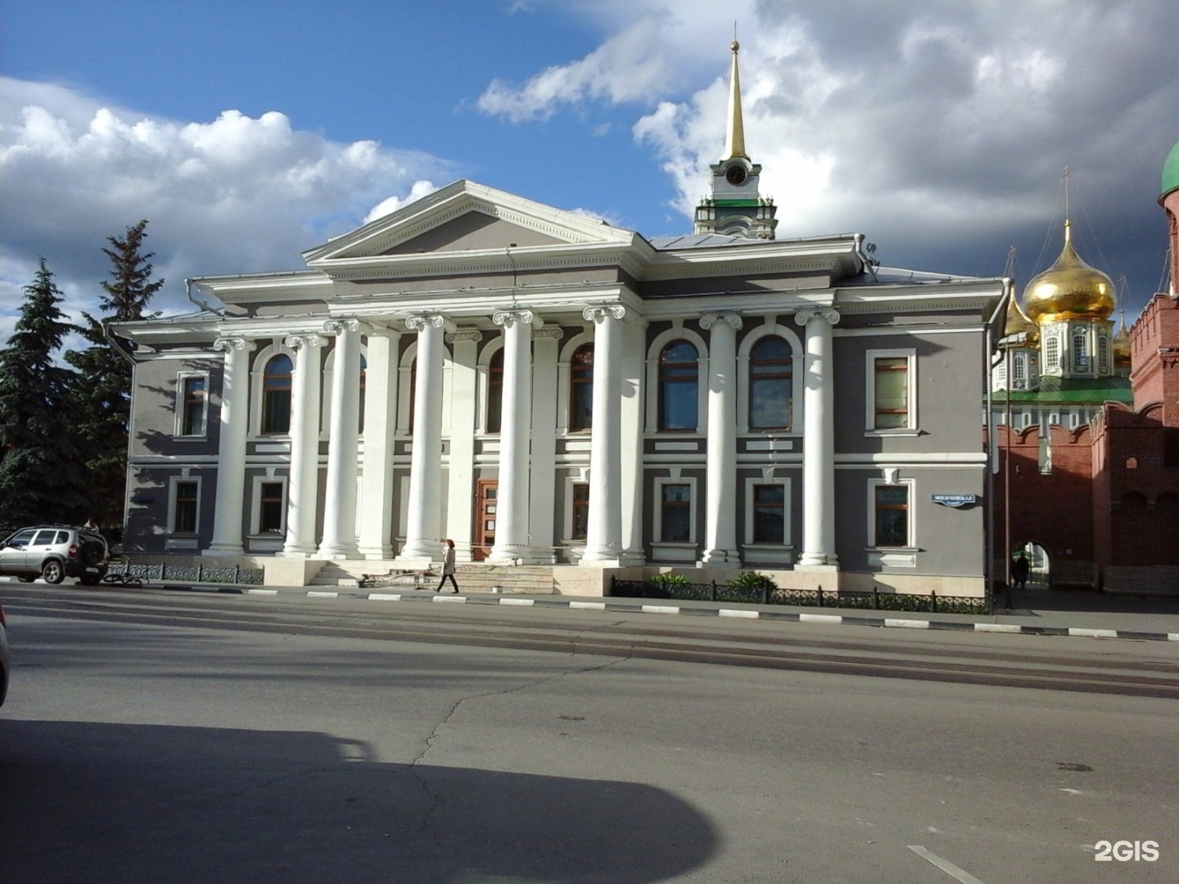
Музей «Тульские самовары»

